Slide 1

Число і цифра 9
Максимчук З. О. – вчитель Дубенської ЗОШ І – ІІІ ст. № 1

Slide 2

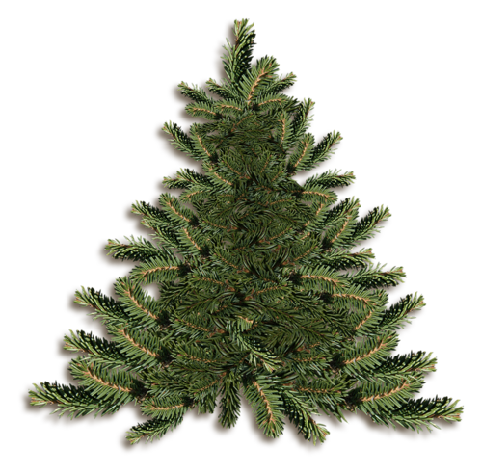

4
+
2
=
6
Максимчук З. О. – вчитель Дубенської ЗОШ І – ІІІ ст. № 1

Slide 3
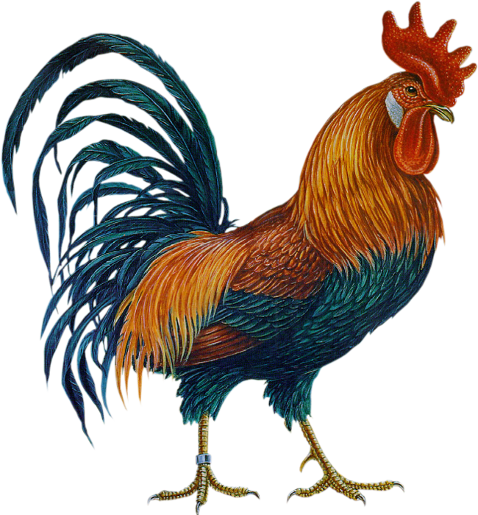
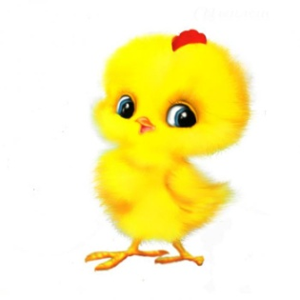

4
+
4
=
8
Максимчук З. О. – вчитель Дубенської ЗОШ І – ІІІ ст. № 1

Slide 4
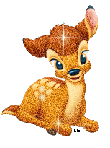
7
-
3
=
4
Максимчук З. О. – вчитель Дубенської ЗОШ І – ІІІ ст. № 1

Slide 5




8
-
2
=
6
Максимчук З. О. – вчитель Дубенської ЗОШ І – ІІІ ст. № 1

Slide 6
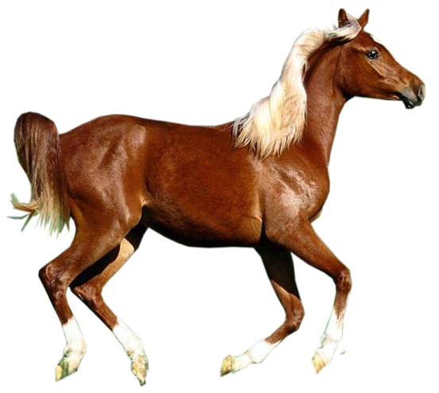

4
+
3
=
7
Максимчук З. О. – вчитель Дубенської ЗОШ І – ІІІ ст. № 1

Slide 7

1
2
3
4
5
6
7
8
9
10
Максимчук З. О. – вчитель Дубенської ЗОШ І – ІІІ ст. № 1

Slide 8
Максимчук З. О. – вчитель Дубенської ЗОШ І – ІІІ ст. № 1

Slide 9
9
1
8
8
+
1
9
=
Максимчук З. О. – вчитель Дубенської ЗОШ І – ІІІ ст. № 1

Slide 10


Максимчук З. О. – вчитель Дубенської ЗОШ І – ІІІ ст. № 1

Slide 11

1
2
3
4
5
6
7
8
9
1 + 2 = 3
3 + 2 = 5
5 + 2 = 7
7 + 2 = 9
98
89
87
78
76
67
65
56
Максимчук З. О. – вчитель Дубенської ЗОШ І – ІІІ ст. № 1

Slide 12
3 <
3 +
3
=
2 +
3
9 >
4
5
6
7
8
9
3
3
3
3
5
4
6
7
8
2
1
2
1
2
3
1
3
3
4
4
5
5
6
6
7
1
7
9
1
2
3
4
4
5
5
6
6
7
2
7
8
Максимчук З. О. – вчитель Дубенської ЗОШ І – ІІІ ст. № 1

Slide 13

1 + 8 = 9
3 + 6 = 9
8 + 1 = 9
6 + 3 = 9
2 + 7 = 9
4 + 5 = 9
7 + 2 = 9
5 + 4 = 9
Максимчук З. О. – вчитель Дубенської ЗОШ І – ІІІ ст. № 1

Slide 14

 | 1 | 2 | 3 | 4 | 5 | 6 | 7 | 8
 |  |  | 6 |  |  |  |  | 1
9
1
2
3
4
5
6
7
8
9
Максимчук З. О. – вчитель Дубенської ЗОШ І – ІІІ ст. № 1

